Slide 1
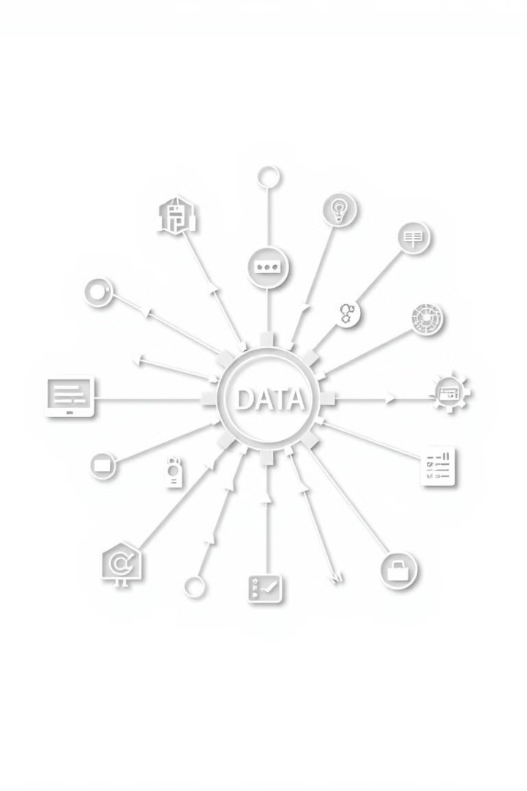

Tipos de herramientas ETL
Las herramientas ETL (Extract, Transform, Load) son fundamentales para la integración y procesamiento eficiente de datos de múltiples fuentes. Estas herramientas permiten extraer, transformar y cargar datos de manera automatizada, facilitando el análisis y la generación de insights valiosos.
por Seminario de Sistemas 2

Slide 2
Ejemplos de herramientas comerciales
Informatica PowerCenter
IBM DataStage
SAP Data Services
Una de las soluciones ETL más completas y escalables del mercado, con capacidades avanzadas de integración de datos.
Herramienta ETL robusta y flexible, con soporte para una amplia variedad de fuentes y destinos de datos.
Solución integral de ETL y gestión de datos, con funcionalidades de limpieza, enriquecimiento y transformación de datos.

Slide 3

Ejemplos de herramientas Open Source
Pentaho Data Integration (Kettle)
Apache NiFi
Plataforma de flujo de datos que facilita la automatización y monitorización de procesos ETL.
Herramienta ETL gratuita y de código abierto, con una amplia comunidad de desarrolladores y soporte.
Talend Open Studio
Hitachi Pentaho
Solución ETL de código abierto con soporte para una variedad de fuentes y destinos de datos.
Suite de software de código abierto para integración de datos, análisis y visualización.

Slide 4
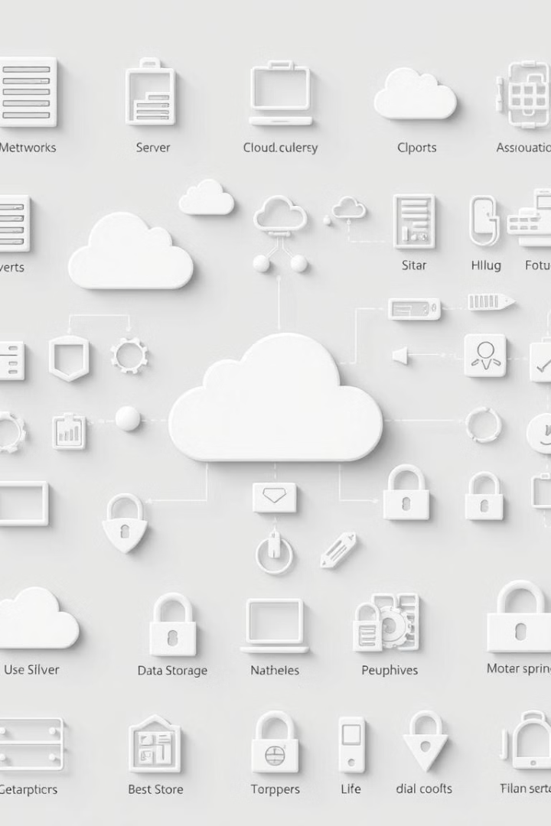
Herramientas ETL en la nube
1
Amazon Glue
Servicio de ETL serverless en la nube de AWS que simplifica y automatiza los procesos de integración de datos.
2
Google Cloud Dataflow
Plataforma de procesamiento de datos en tiempo real y por lotes de Google, compatible con herramientas ETL.
3
Azure Data Factory
Servicio de integración de datos en la nube de Microsoft, que permite crear flujos de trabajo de ETL y ELT.

Slide 5

Criterios para seleccionar una herramienta ETL
1
Conectividad
2
Transformación de datos
Capacidad de conectarse a múltiples fuentes y destinos de datos, tanto en local como en la nube.
Funcionalidades avanzadas de limpieza, enriquecimiento y transformación de datos.
3
Escalabilidad
4
Facilidad de uso
Capacidad de procesar grandes volúmenes de datos a alta velocidad sin comprometer el rendimiento.
Interfaz intuitiva y amigable que facilite la creación y gestión de flujos de trabajo ETL.

Slide 6





Tendencias en ETL
ETL en la nube
Automatización
Big Data
Procesamiento en tiempo real
Migración de herramientas ETL a entornos cloud, brindando mayor escalabilidad y flexibilidad.
Incorporación de capacidades de automatización y orchestration en los flujos de trabajo ETL.
Integración de herramientas ETL con tecnologías de big data para procesar volúmenes masivos de datos.
Adopción de soluciones ETL capaces de procesar y analizar datos en tiempo real.

Slide 7
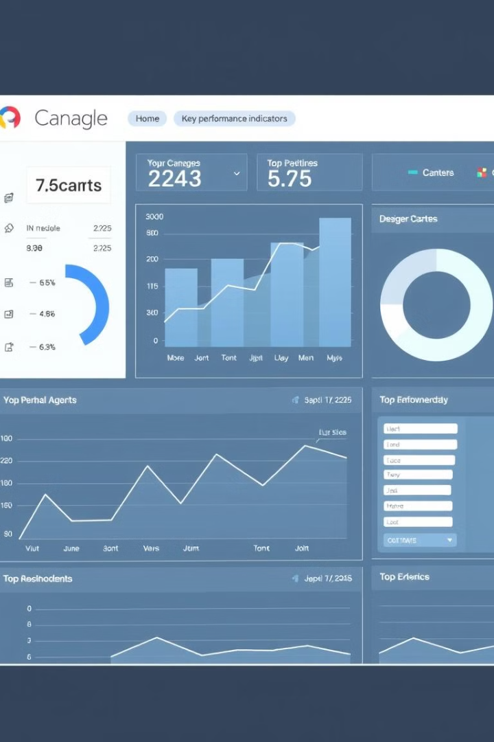



Casos de uso de herramientas ETL
Integración de datos
Consolidación de datos de múltiples fuentes en un almacén de datos centralizado.
Análisis de datos
Preparación y transformación de datos para alimentar informes y cuadros de mando.
Migración de datos
Extracción, transformación y carga de datos a nuevas plataformas o sistemas.

Slide 8

Conclusión y próximos pasos
Las herramientas ETL desempeñan un papel fundamental en la integración y gestión de datos, permitiendo a las organizaciones extraer valor de sus activos de información. Al seleccionar la solución adecuada, las empresas pueden optimizar sus procesos de datos, impulsar la toma de decisiones basada en datos y adaptarse a las tendencias emergentes en el mundo del análisis y la integración de datos.

